Slide 1
项目导引教学方法引入工程实践课程
通过营造社会问题背景，提升学生工程实践学习的质量
通过调研来定义问题，学生自主设立目标（Conceive）
围绕目标收集资料，与教师一起进行学习、讨论，设计解决方案（learn, discuss and Design）
根据解决方案进行实践、实施和验证（practice, Implement and verify）
发布成果并通过实际运作，探究社会价值（Operate and realize social value）
分解目标，阶段性成果导向
通过设置阶段性任务，实现持续改进的OBE教学法
每个阶段任务由教师进行导引，学生团队独立完成并实践验证
发挥同辈影响力，学生互为导师
依职能分工，对项目中的问题，在讨论中据理引证，达成共识
形成对问题多角度全面的认知
经验共享，以学生视角认识并表述工程问题，教师参与讨论

Slide 2
“生态文明十五讲”——自行车小班
课程背景
生态文明十五讲是教务处、文化素质教育基地、绿色大学办公室、基础工业训练中心、物业、修缮、基建等多个单位的共同支撑的一门课程。课程通过由院士、教授等专家进行讲解的理论课程，与社会调研、产品开发等小班实践课程结合的形式进行组织。其中大部分小班为3-4人团队，针对特定议题进行调研分析，并形成结论。自行车改造小班为唯一的17人小班，由基础工业训练中心承担实践教学部分的设计与组织。
课程形式
理论+实训+项目实践+社会价值探究
教学目标
通过项目实践，探究旧物资源利用的机会，体会并探讨过程中的问题
培养维度
生态文明意识与旧物资源利用的意识
调研、问题定义与解决方案设计能力
工程设计与项目管理能力
基本工程知识与素养
课程内容
与学生探讨课程实践的目标——确定目标“旧自行车回收再造公益轮椅”
17名学生分为四组：工业设计、工程设计、加工制造、公关外联
理论学习：设计方法、工程方法、标准作业流程、公关管理等
分组调研、实践，并进行项目组阶段性进度展示，职能组间进行交流
产品开发、验证及改进
成果路演及社会价值验证
设计方案、工艺流程、进度计划等文档的整理与总结
学校新闻网头条报道
http://news.tsinghua.edu.cn/publish/news/4204/2015/20150720102859215337569/20150720102859215337569_.html

Slide 3
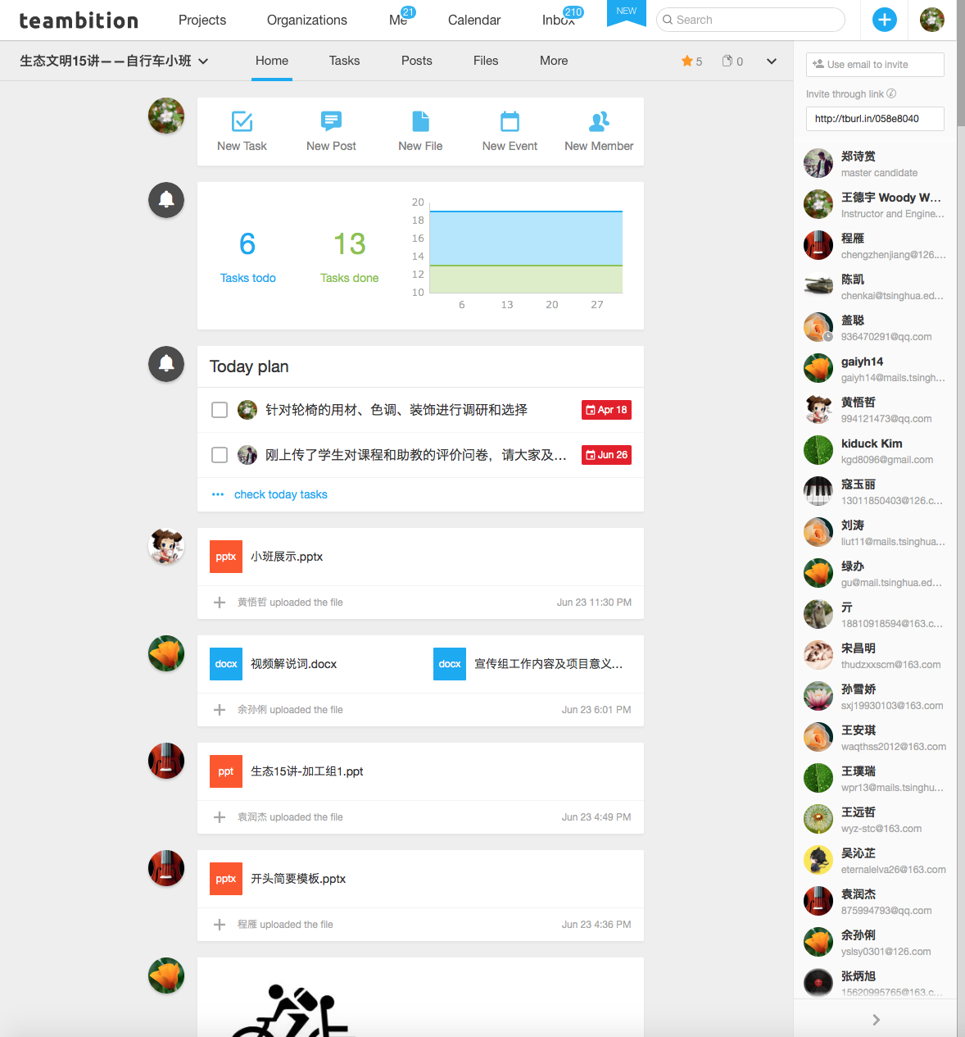
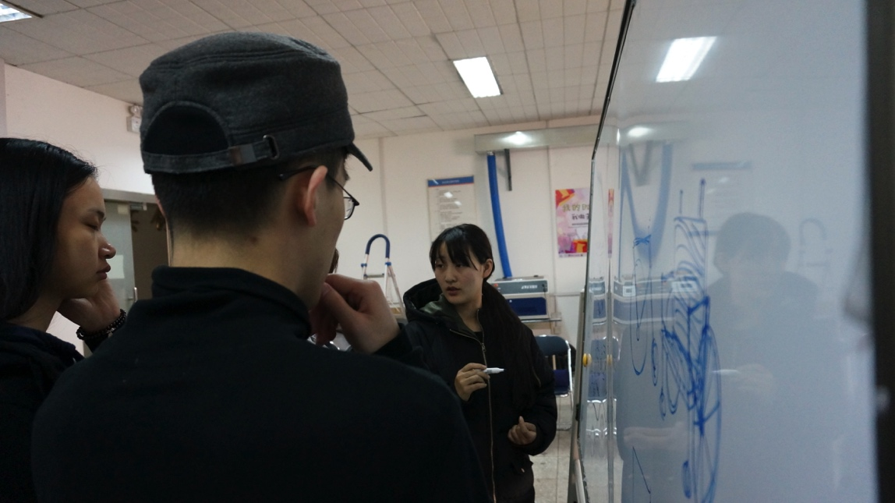
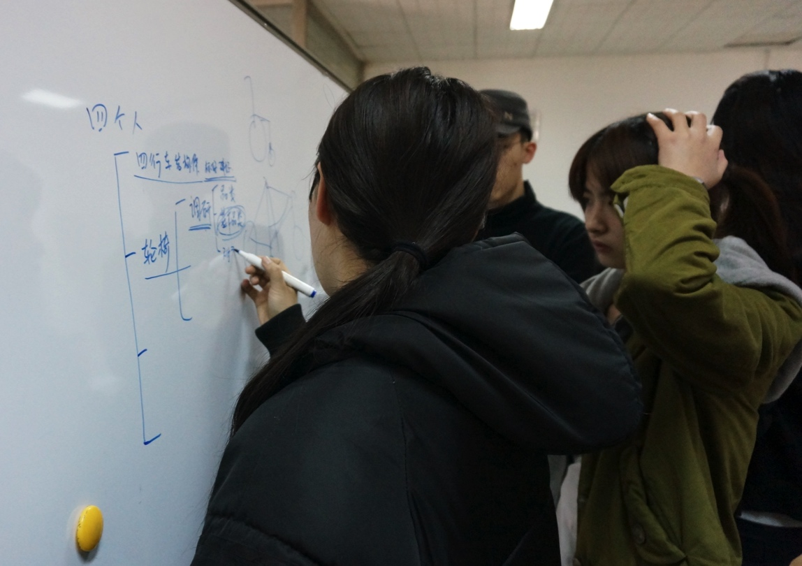

Slide 4
